Slide 1
СТРАНОВЕДЕНИЕ

Slide 2
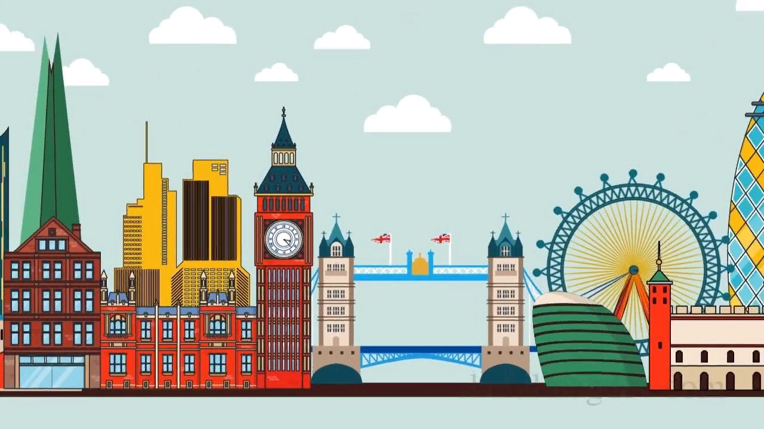
1 раунд
«Великобритания»

Slide 3
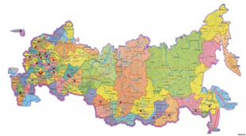
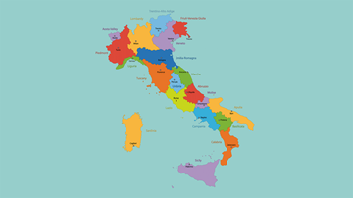
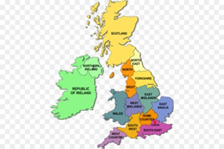
1. Выберите карту Великобритании
1) 2) 3)

Slide 4
2. Какая страна не входит
в состав Соединенного Королевства?
1) 2) 3)
Англия
Шотландия
Франция

Slide 5
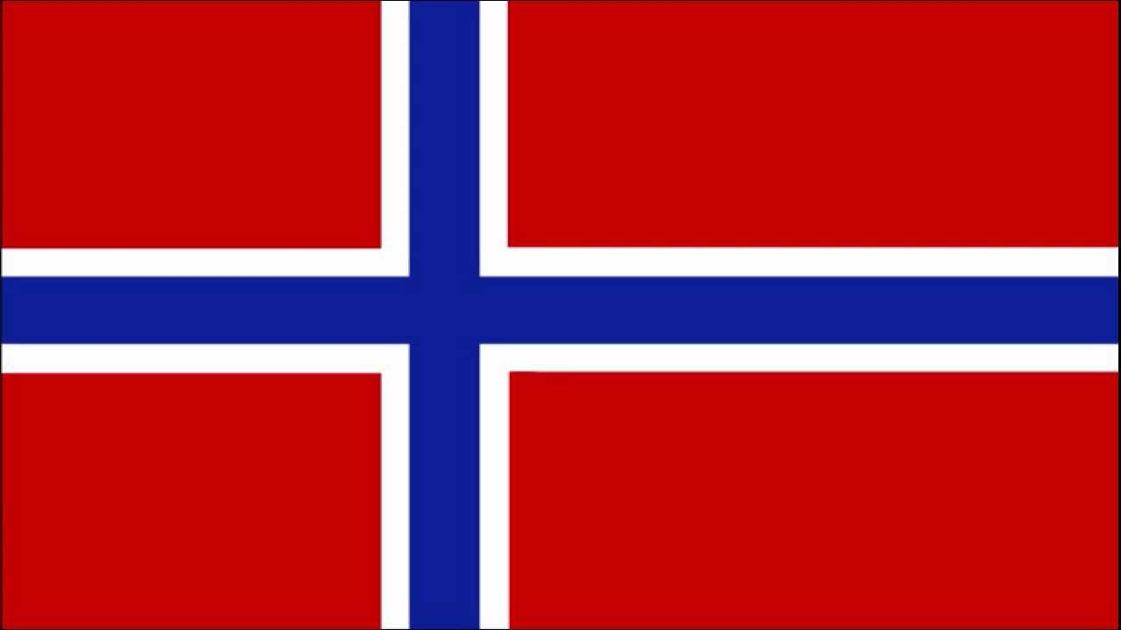
3. Выберите флаг Великобритании
1) 2) 3)

Slide 6
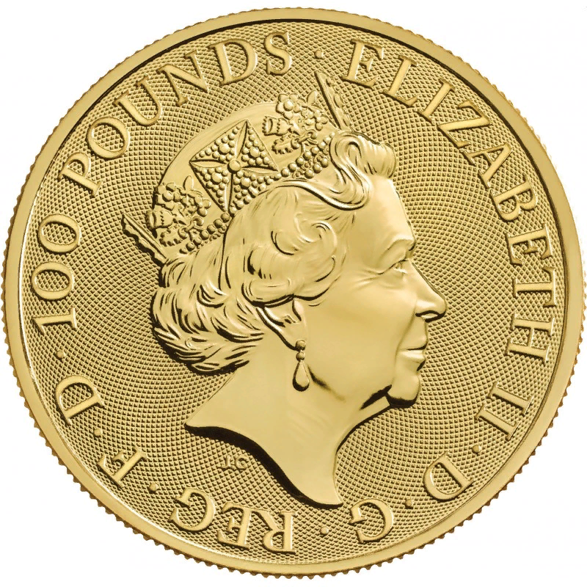
4. Национальная валюта
Великобритании – это..
1) доллар
2) фунт
3) франк

Slide 7
5. Официальная королевская резиденция Великобритании
находится в…
1) Вестминстерском дворце
2) Национальной галерее Лондона
3) Букингемском дворце

Slide 8
6. Выберите достопримечательности только
Великобритании
Гранд-Каньон
Мост «Золотые ворота»
Река Колорадо
1)
Тауэрский мост
Стоунхендж
Биг Бен
2)
Статуя Свободы
Стоунхендж
Трафальгарская площадь
3)

Slide 9
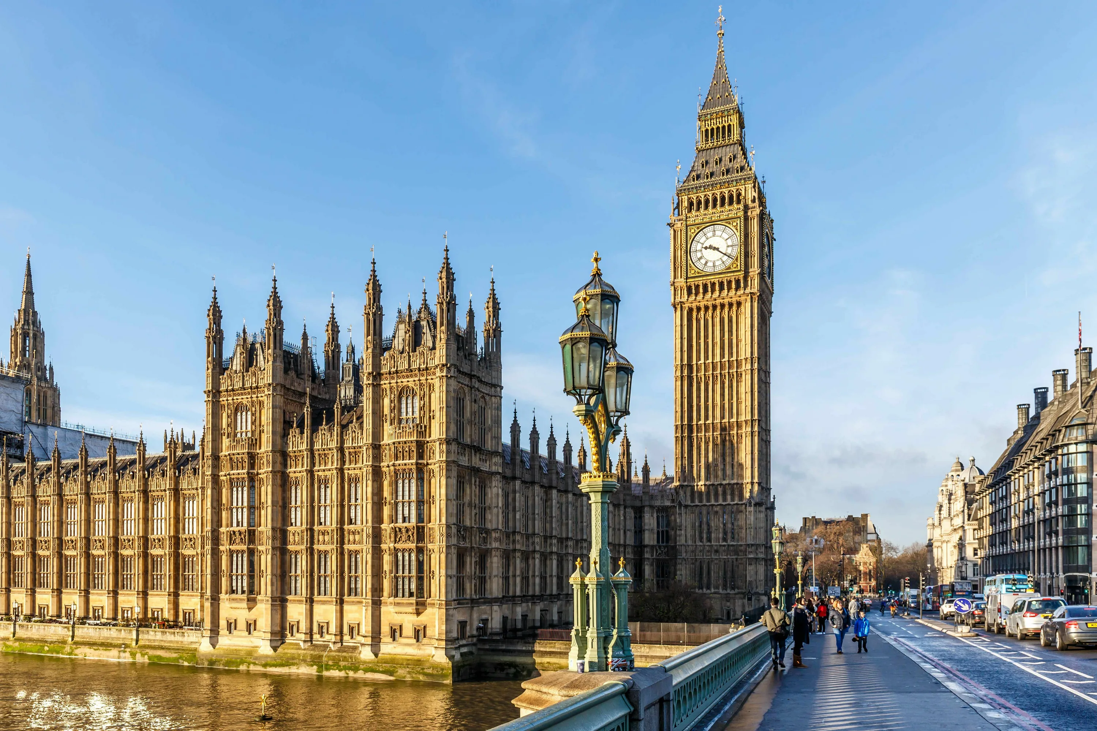
7. Биг Бен - это название…
1) колокола
2) башни
3) дворца

Slide 10
8. Стоунхендж - это…
1) 2) 3)
замок
археологический
памятник
блюдо

Slide 11
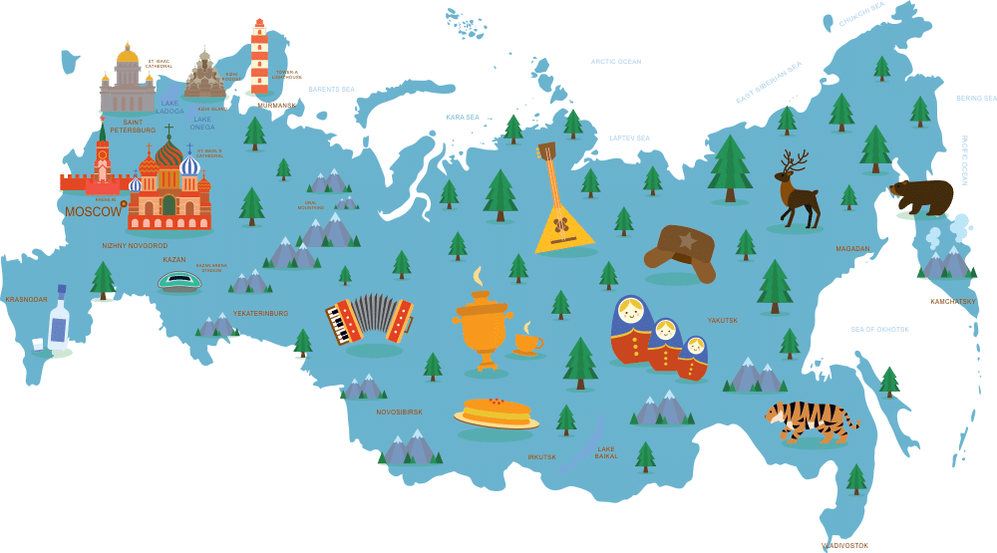
«Россия»
2 раунд

Slide 12
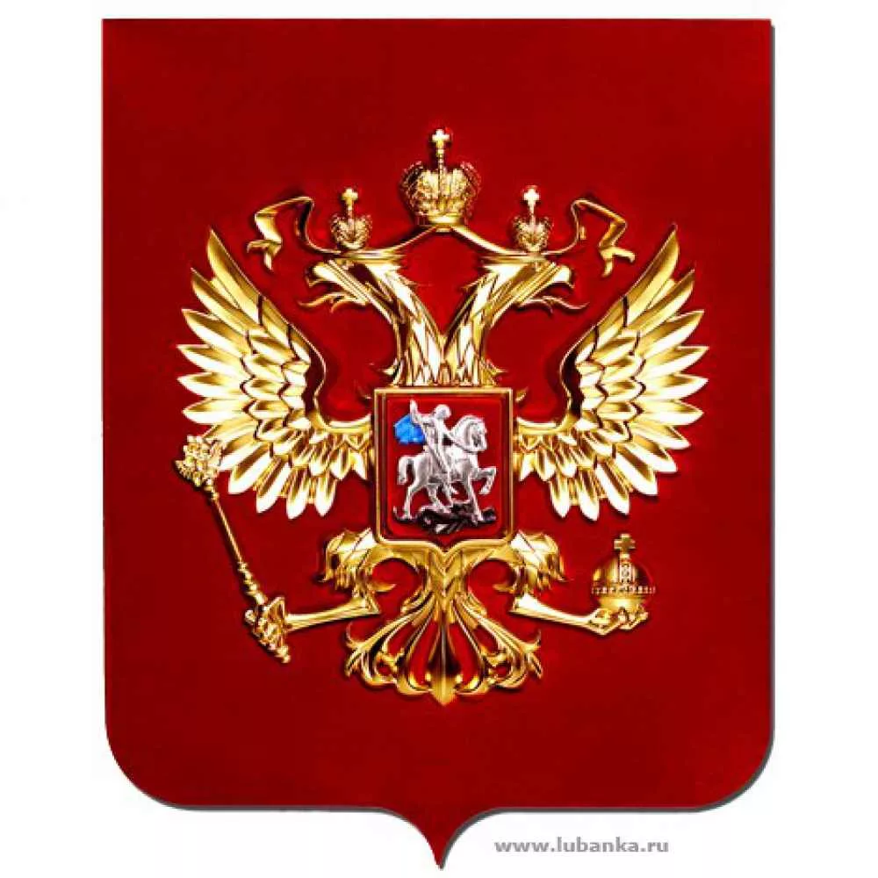
1. Выберите герб России
1) 2) 3)

Slide 13
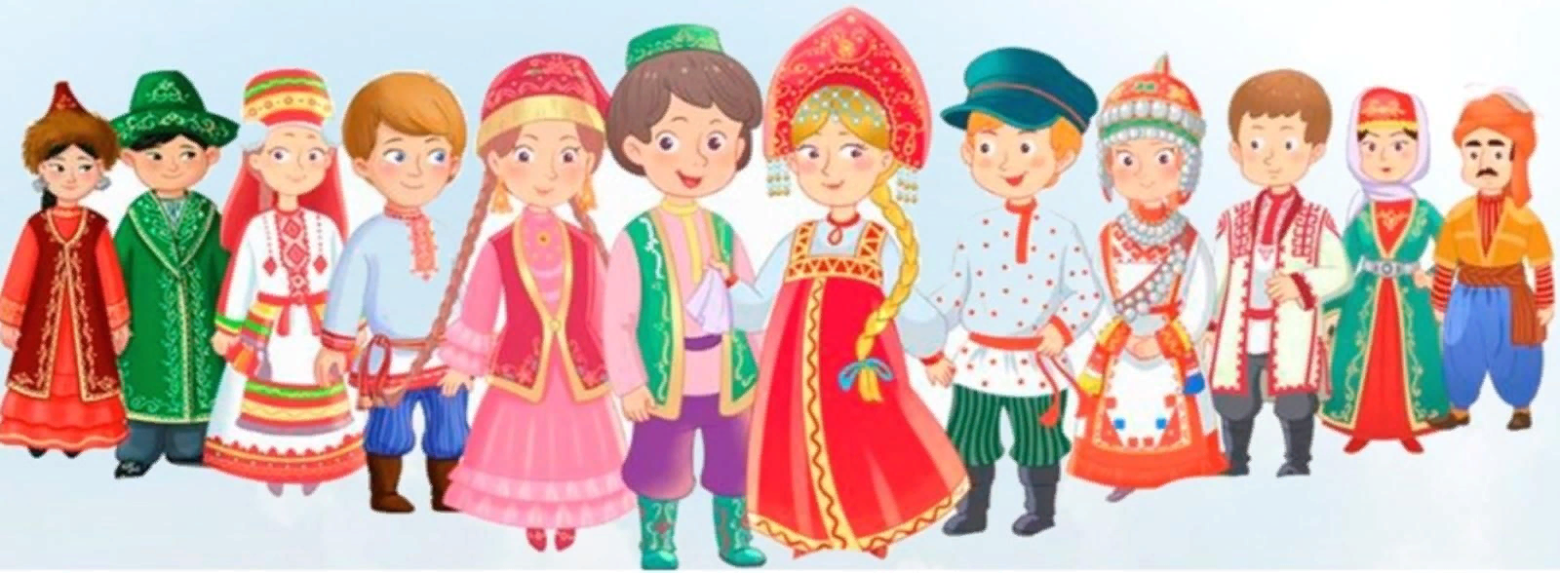
2. День Народного Единства
в России проходит:
1) 2) 3)
28 июня
4 ноября
6 октября

Slide 14
3. Выберите список городов,
входящих в состав только
Российской Федерации
1) 2) 3)
Красноярск
Минск
Тула
Нижний Тагил
Сингапур
Иваново
Нальчик
Воронеж
Иркутск

Slide 15
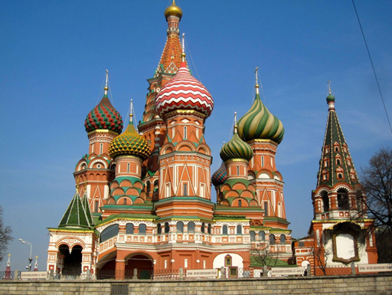
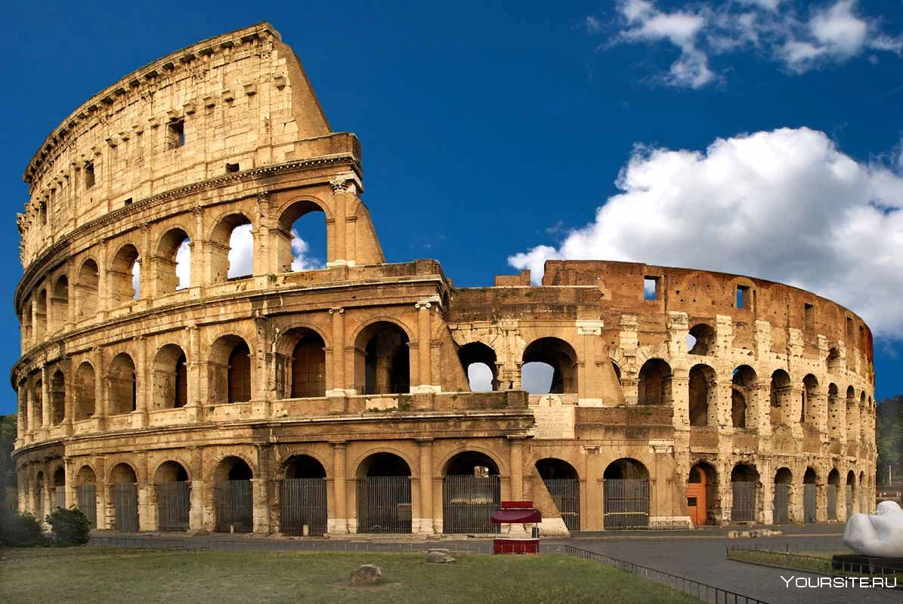
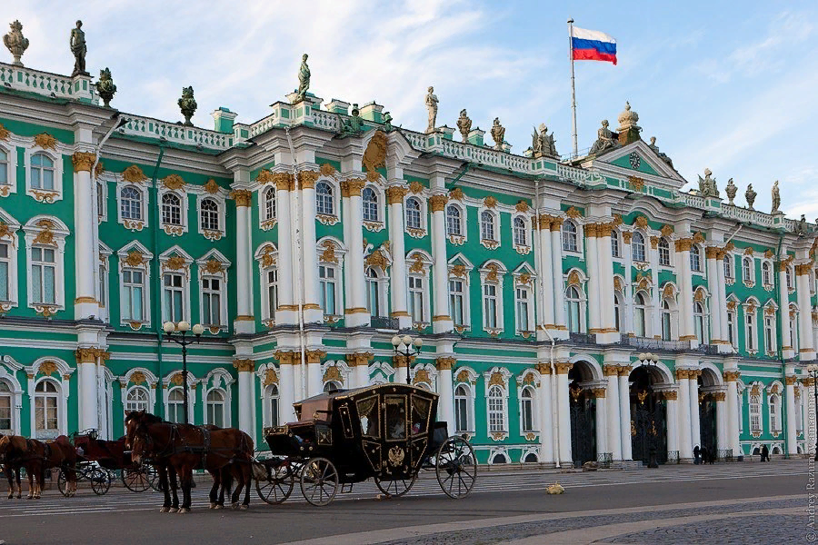
4. Выберите
достопримечательность Москвы
1) 2) 3)

Slide 16
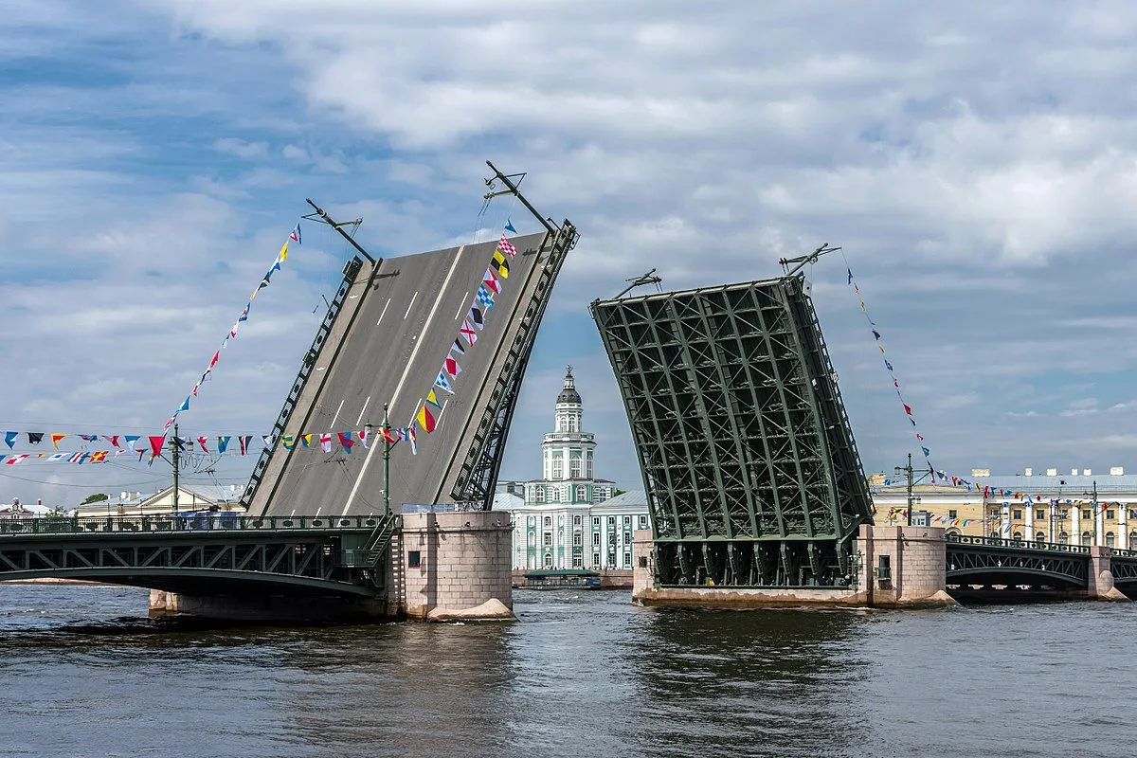
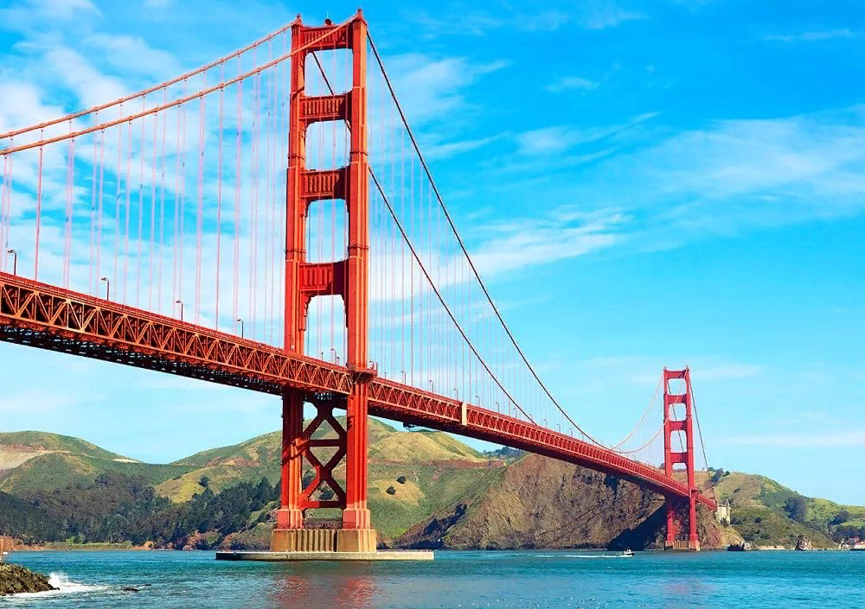
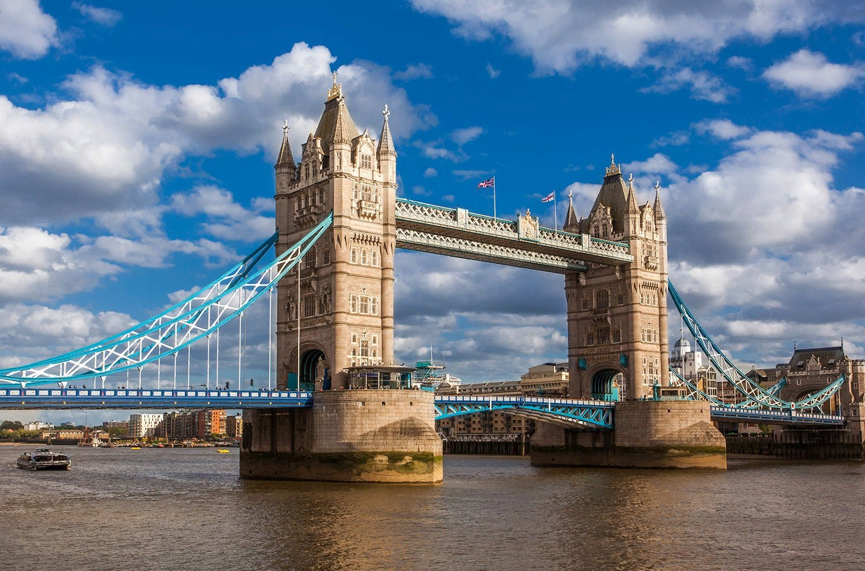
5. Выберите мост
Санкт-Петербурга
1) 2) 3)

Slide 17
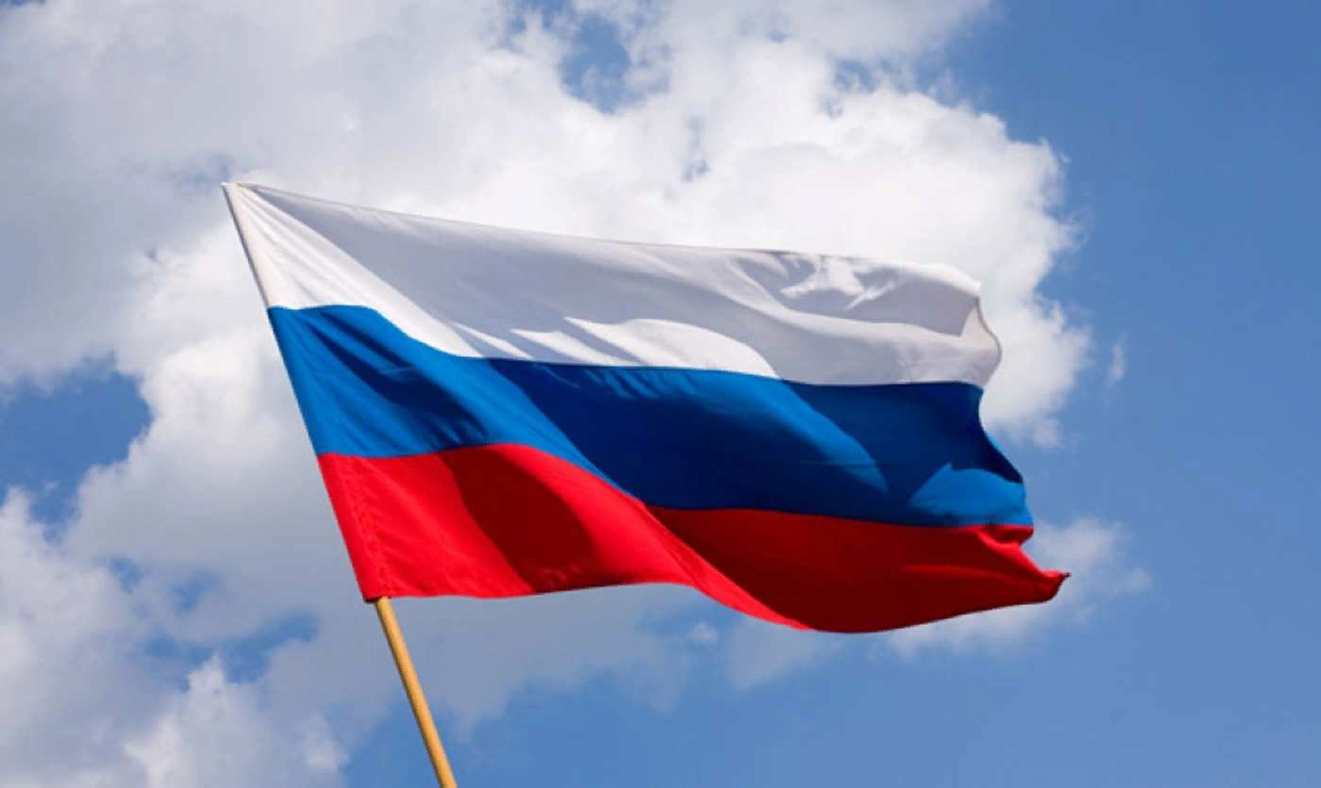
6. Каким было старинное русское название флага
1) 2) 3)
Полотно
Стяг
Триколор

Slide 18
Спасибо за участие!

